Slide 1
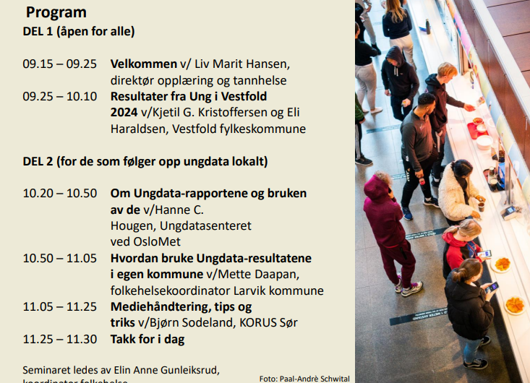

Slide 2
Ung i Vestfold 2024
Lanseringsseminar 23. mai 2024
Eli Haraldsen og Kjetil Gunnerud Kristoffersen, Vestfold fylkeskommune

Slide 3


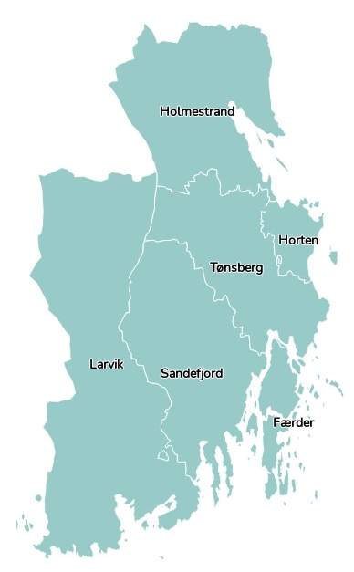


Notes:
Ung i Vestfold 2024 er en levekårsundersøkelse som er gjennomført i skoletiden på alle klassetrinn på nesten alle ungdomsskoler og videregående skoler i fylket våren 2024.
Den er et samarbeid mellom Vestfold fylkeskommune, kommunene i fylket, KORUS Sør og Universitetet i Sørøst-Norge. NOVA ved OsloMet har det faglige ansvaret for undersøkelsen. Alle disse er representert her i dag.
Dette er fjerde gjennomføringen. Den første var i 2013. Da gjennomførte hele Vestfold minus Tønsberg. Men Tønsberg fulgte etter i 2014. I figurer i denne presentasjonen der det står 2013 inkluderer det også Tønsbergs gjennomføring i 2014. De to neste gjennomføringene var i 2017 og 2021.
Vg2 og vg3 var ikke med i 2013 og 2017. Det skaper problemer når vi sammenligner over tid. Hvis klassetrinn ikke er med i figuren, vil resultatene kun vise utviklingen for 8. trinn til vg1. Men dette vil jeg minne dere på når den tid kommer.
2021 var også et litt annerledes år og det er nok en del av resultatene fra den gjennomføringen som er preget av den situasjonen som var akkurat da. Derfor er det kjedelig at vi for vg2 og vg3 ikke har tidligere resultater enn 2021.

Slide 4

13 400 svar
84% ungdomsskole
73% videregående skole
85%
«Undersøkelsen gir et godt bilde av hvordan jeg har det»
Notes:
Til sammen har rundt 13 400 ungdommer svart på undersøkelsen i Vestfold. På ungdomsskolen var det en svarprosent på 84 og på videregående var svarprosenten 73.
Det er en stor logistikk-jobb med å legge til rette for at så mange elever har svart på undersøkelsen og derfor vil vi aller først rette en stor takk til kontaktpersonene som er her i dag både i kommunene og på skolene – så takk for innsatsen dere har lagt ned!
På slutten av undersøkelsen får ungdommene spørsmål om hva de synes om å delta i undersøkelsen. Til sammen svarer 85 % at undersøkelsen gir et godt bilde av hvordan de har det.

Slide 5
Helse og livskvalitet
Helsevaner Atferd
Foreldre Venner Skole Fritid Nærmiljø
Sosioøkonomisk status
Notes:
At så mange svarer dette er kjempeviktig for oss, for i motsetning til elevundersøkelsen som først og fremst handler om elevenes skolehverdag, skal ungdataundersøkelsen dekke helheten i ungdommenes liv.
Det er en rekke ulike temaer som berøres i undersøkelsen:
Ungdommene blir spurt om forhold til foreldre og venner, hvordan de har det på skolen, de har blitt spurt om hva de gjør på fritiden, og hvor fornøyd de er med nærområdet sitt og tilbudet til ungdom der.
Så blir de spurt om ulike helsevaner og atferd – slik som fysisk aktivitet, kosthold, bruk av rusmidler osv.
De får også spørsmål om fysisk og psykisk helse, hvordan de mestrer livet og hvordan de opplever at de selv har det.

Slide 6
Oppsummering
Positive trekk
Nedgang i ensomhet
Nedgang i psykiske plager
Mindre press fra sosiale medier
Negative trekk
Mer mobbing
Mindre trivsel med skolen
Økt bruk av rusmidler
Notes:
For ikke å holde dere helt på pinebenken skal vi først ta en liten titt på noen positive og negative utviklingstrekk som jeg vil vise tall på senere i presentasjonen.
Generelt vil denne presentasjonen ta for seg noen smakebiter av hva som finnes i det omfattende datamaterialet vi har.
Til høsten vil det komme en rapport hvor vi har fått litt bedre tid til å få et overblikk og å gå dypere inn på enkelte temaer.

Slide 7
Livskvalitet og mobbing

Slide 8
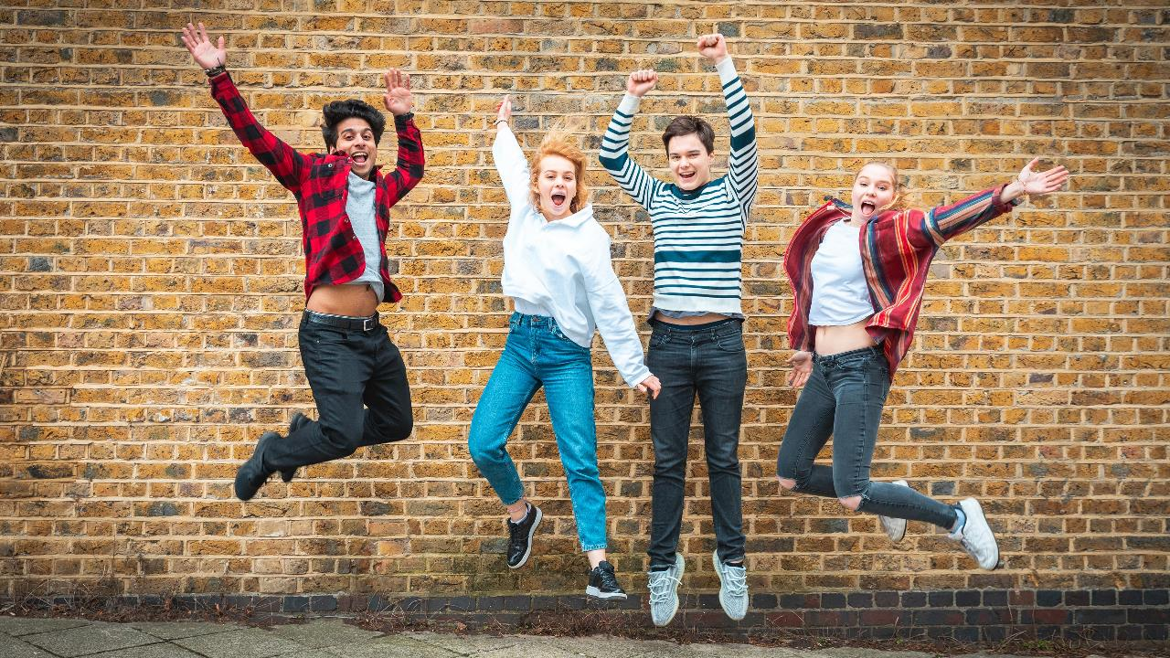
Helse og livskvalitet
Korona-pandemien
Korona-pandemien
Korona-pandemien
Korona-pandemien
De fleste har det bra!
Helsevaner Atferd
Korona-pandemien
Korona-pandemien
Bakenforliggende faktorer
Sosioøkonomisk status Foreldre Venner Skole Fritid Nærmiljø
Foto: Getty images
Notes:
Et viktig funn i undersøkelsen er at de aller fleste ungdommene har det veldig bra og på flere områder har ungdommene det bedre enn ved siste gjennomføring i 2021.
Overordnet har de gode oppvekstvilkår, har venner, trives og lever gode liv med høy livskvalitet,

Slide 9
89 % «Livet mitt er bra» 73 % «Jeg har alt jeg ønsker meg i livet» 73 % «Jeg liker meg slik jeg er»
Notes:
I ungdata-undersøkelsen er det en del spørsmål om livskvalitet.
Et av dem er å plassere seg på en tilfredshetskala fra 0 til 10 – der 0 er dårligst mulig liv og 10 er best mulig liv. Til sammen 82 % av ungdommene plasserer seg fra seks poeng og oppover
Andre spørsmål går også i sammen retning: 89 % er enige i utsagnet: livet mitt er bra!
73 % mener de har alt de ønsker seg i livet og 73 % svarer at de liker seg slik de er
Generelt ser vi store kjønnsforskjeller i denne type spørsmål: guttene scorer stort sett bedre på spørsmål som handler om hvordan man har det, hvordan man trives med livet, hvor mye press man føler man er utsatt for, osv.

Slide 10
Andel som har vært ganske mye eller veldig mye plaget av ensomhet den siste uken
Notes:
I forrige undersøkelse var en av de mest bekymringsfulle funnene at andelen unge som slet med ensomhet hadde økt betraktelig.
I år har andelen sunket på de aller fleste trinnene (men ikke tilbake til førkorona-nivå for 8. og 9. trinn).
Det er fortsatt 1 av 4 som sier de er mye ensomme.

Slide 11
Ensomhet
Notes:
Jenter mer ensomme enn gutter.
Jenter mest ensomme i 9. og så gradvis mindre ensomme.
Gutter sjelden ensomme i 8. og så stabilt for resten av trinnene.

Slide 12
Andel som har vært ganske mye eller veldig mye plaget av ensomhet den siste uken
8. trinn-vg1
Notes:
Vi ser at det er relativt store forskjeller etter ungdommenes bakgrunn.
Denne figuren viser andelen elever fra 8.trinn til vg1 som svarer at de er ensomme fordelt på sosioøkonomisk status
På grunn av ungdommenes alder er det mest relevant å definere sosioøkonomiske forhold utfra foreldre og familiens samlede ressurser.
I ungdataundersøkelsen er det en del spørsmål som fanger opp sosioøkonomiske forhold i familien, blant annet om foreldres utdanningsnivå og velstandsnivå.
Disse dimensjonene kombinerer vi til et felles mål på sosioøkonomisk status som vi deler inn i tre: lav, middels og høy sosioøkonomisk status. En tredjedel i hver kategori.
Som i mange av de andre spørsmålene finner vi sosiale forskjeller.
Vi ser at det er langt flere som har vært ensomme den siste uken i gruppen med lavest sosioøkonomisk status enn i gruppen med høyest sosioøkonomisk bakgrunn. I tillegg ser vi et trappetrinnsmønster, der ungdommene mer ensomme jo færre ressurser familien har.
Når det gjelder ensomhet, er det særlig tredjedelen med lav sosioøkonomisk bakgrunn som skiller seg ut.
Gjelder 8. trinn til vg1.
Selv om det er store tall svarer:
88 % at de har minst en venn de kan stole fullstendig på
96 % at de har noen å være sammen med i friminuttene
93 % at de har noen å være sammen med på fritida

Slide 13
Andel som har blitt utsatt for plaging, trusler og utfrysing hver 14.dag eller oftere
Notes:
En av de mest markante negative resultatene fra årets undersøkelse er økningen i unge som blir utsatt for plaging, trusler eller utfrysing fra andre unge på skolen eller i fritiden.
Vi vil kalle dette for mobbing videre i presentasjonen, selv om det ikke har vært ordlyden i spørsmålene.
8. og 9. trinn skiller seg negativt ut. Dette ser vi igjen i flere ulike temaer (som ensomhet i stad) og vil bli undersøkt nærmere til rapporten vi skal skrive.
Det positive er at mobbing avtar utover i opplæringsløpet.
Minimale kjønnsforskjeller

Slide 14
«Hvor tilfreds er du med livet ditt» og mobbing
Notes:
Jeg viste tidligere at ungdommene på et spørsmål kunne plassere seg på en tilfredshetskala fra 0 til 10.
Ikke overraskende ser vi at de som er mye plaget av mobbing svarer med lavere score på spørsmålet om hvor tilfredse de er med livet sitt.
Det positive er at ganske mange likevel er godt fornøyd med livet sitt.

Slide 15
Mobbing på nett
Andel som har blitt mobbet, truet eller utestengt på nett hver 14. dag eller oftere
5 % ungdomsskole
4 % videregående skole
Notes:
Ser vi på digital mobbing, rapporterer ungdommene i mindre grad om dette.
Det har kun vært en liten økning fra 2021 til 2024.

Slide 16
Andel der noen mot deres vilje har delt bilder eller filmer av dem der de er nakne eller deltar i seksuelle handlinger
Notes:
På ungdomstrinnet er det en nedgang for jenter, men en økning for gutter fra 2021.
På vg1 og vg2 er det en økning (på ca 2 prosentpoeng) for både gutter og jenter.
Stabilt på vg3.

Slide 17
Skole og framtid

Slide 18
Andel som er helt eller litt enig i utsagn om hvordan de har de på skolen
8. trinn-vg1
Notes:
Negativ utvikling på samtlige utsagn.
Det positive er at de aller fleste fortsatt trives på skolen.
Den største endringen siden 2017 er hvor mange som oppgir at de kjeder seg på skolen.
Det kanskje mest negative er økningen i andel som gruer seg til å gå på skolen.
Gutter mer positive enn jenter (bortsett fra kjede seg, der det er ganske likt)
8. trinn – vg1

Slide 19
Jeg blir ofte eller svært ofte stresset av skolearbeidet
Notes:
En veldig kjønnsforskjell i opplevd stress i forbindelse med skolearbeidet.
Tydelig gradvis økning frem mot avgangsårene.

Slide 20
Bruker under en halvtime på lekser hver dag
Notes:
Elever bruker mindre tid på lekser enn før.
Dette er de som svarer at de aldri gjør lekser eller mindre enn en halvtime hver dag.
Jenter bruker mer tid enn gutter.
Vg3 er en litt mer selektert gruppe enn de andre trinnene. Her er det hovedsakelig de som går studieforberedende utdanningsprogrammer. Og det er betraktelig flere jenter enn gutter.

Slide 21
Hvordan tror du at framtida di vil bli? Tror du at du…
8. trinn-vg1
Notes:
Færre tror de vil ta videregående og høyere utdanning
Og flere tror de vil bli arbeidsledige.
Men andelen som tror de vil få et godt og lykkelig liv er omtrent som før.

Slide 22
Psykisk helse
Notes:
Nå skal vi over på et tema der utviklingen ser noe lysere ut

Slide 23
De som sist uke er ganske mye plaget av noe av dette:
Følt at alt er et slit
Hatt søvnproblemer
Følt deg ulykkelig, trist eller deprimert
Følt håpløshet med tanke på framtida
Følt deg stiv eller anspent
Bekymret deg for mye om ting
Notes:
I ungdata stilles det ulike spørsmål for å fange opp symptomer på depresjon og angst.
Ungdommene blir bedt om å oppgi hvor ofte de i løpet av den siste uka har vært plaget av de ulike tingene som ramset opp i den hvite sirkelen.
Vi bruker så svarene til å identifisere en gruppe som er spesielt mye plaget, og som omtales som å ha mange psykiske plager.
Det er viktig å vite at man ikke kartlegger det som ut fra kliniske kriterier regnes som depresjon eller depressive lidelser, vi snakker om lette psykiske helseplager.

Slide 24
Andel som har hatt mange psykiske plager sist uke
Notes:
Nedgang på samtlige trinn.
Men både 8. og 9. trinn ligger høyere enn i 2017.

Slide 25
Andel som har hatt mange psykiske plager sist uke
8. trinn-vg1
Notes:
8.trinn-vg1 i første figur.
Her ser vi også en tydelig sosioøkonomisk forskjeller.
Telemark fant at de sosiale forskjellene har blitt mindre. Det ser vi ikke i Vestfold.
Legg merke til at det er de med lav sosioøkonomisk bakgrunn som skiller seg ut.
Og en enda tydeligere kjønnsforskjell.

Slide 26
Hvordan har du hatt det den siste uka?
Notes:
Vi har også et spørsmål om hvor ofte man har kjent på ulike positive følelser DEN SISTE UKA.
Det store flertallet av ungdom har kjent på at de mestrer ting, har følt seg nyttige, har vært optimistiske om framtiden, hatt masse energi, vært engasjerte og vært glade.
Her er de som har svart hele tiden, ofte eller en del av tiden.
Generelt kjenner guttene på disse positive følelsene i større grad enn jentene
Ungdommene kjenner på disse positivt følelsene i like stor grad i 2024 som de gjorde i 2021

Slide 27
Opplever du press i hverdagen din? Andelen som svarer mye eller svært mye press om å…
Notes:
Tydelige kjønnsforskjeller i samtlige typer opplevd press.
For jenter er det stor økning i kroppspress på ungdomstrinnet
Relativt stabilt for press på skolen

Slide 28
Press om å ha mange følgere og likes på sosiale medier
Notes:
Betraktelig nedgang i press om å ha mange følgere på sosiale medier, sannsynligvis pga overgang fra Instagram/Facebook til TikTok.
Ingen forskjell mellom trinnene i 2024

Slide 29
Ganske eller veldig mye plaget av søvnproblemer
Notes:
Liten nedgang på ungdomstrinnet og liten økning på vgo
Verdt å merke seg er økningen på 8. og 9. trinn siden 2017.
Jenter rapporterer mer søvnproblemer enn gutter på alle trinn.

Slide 30
Fritids-aktiviteter

Slide 31
Organiserte fritidsaktiviteter
Deltatt på minst fem organiserte fritidsaktiviteter den siste måneden
Med i organisasjon, klubb/lag, forening
8. trinn-vg1
Notes:
8. trinn – vg1
Andelen som har deltatt på organiserte fritidsaktiviteter er nesten tilbake til nivået før pandemien.
Andelen som er med i en organisasjon eller lag har imidlertid ikke fått noen oppsving.

Slide 32
Deltatt minst fem ganger på organiserte fritidsaktiviteter sist måned
8. trinn-vg1
Notes:
Organiserte fritidsaktiviteter rekrutterer skjevt – det er flest som er med blant ungdommer fra familier med høy sosioøkonomisk status slik også denne figuren viser.
Det som imidlertid er positivt er at vi her ser reduserte forskjeller siden forrige undersøkelse.
I 2024 var differanse mellom høy og lav sosioøkonomisk status 18 prosentpoeng. I 2021 var forskjellen 23 prosentpoeng.

Slide 33
Vært med på aktiviteter i følgende fritidsorganisasjoner minst én gang den siste måneden
8. trinn-vg1
Notes:
Hvis vi ser på deltagelse i ulike aktiviteter, er mønsteret litt varierende.
Denne figuren viser andelen som har vært med på aktiviteter i følgende fritidsorganisasjoner minst en gang den siste måneden
Når det gjelder deltagelse i idrettslag er den nesten på samme nivå i dag som før pandemien.
Når det gjelder fritidsklubb og religiøse foreninger var det en stor nedgang i forrige undersøkelse, men nå er bruken lik som i 2017.
Deltagelse i kor, korps og orkester og kulturskole hadde kun en liten nedgang i 2021 og er nå tilbake på nivået i 2017.
Deltagelse i andre type organisasjoner har gått ned når man sammenlikner 2017 og 2024-tallene.

Slide 34
Gamet med andre størstedelen av kvelden minst seks dager sist uke
Vært sosial på nett/mobil størstedelen av kvelden minst seks dager sist uke
8. trinn-vg1
Notes:
8. trinn – vg1
Av ikke-organiserte fritidsaktiviteter så vi en stor økning i gaming i forrige undersøkelse.
Vi ser nå en tilsvarende nedgang.
Vi ser også en nedgang i de som sosiale på nett/mobil. Andelen er som er sosiale på nett/mobil minst seks dager i uka er nå lavere også enn i 2017.
Total skjermtid siden 2021 har gått ned, men er klart høyere enn 2017.

Slide 35
Lokalmiljøet og tilbudet i nærmiljøet
Notes:
Vi kan også ta en rask titt på hva ungdommene synes om lokalmiljøet og tilbudet i nærmiljøet for de ulike kommunene i fylket.
Kort oppsummert kan vi si at ungdommer i Horten og Færder generelt er mest fornøyd.
Mens ungdommer i Holmestrand er minst fornøyd (særlig med kulturtilbudet)

Slide 36
Rus og risikoadferd

Slide 37
Bruk av reseptfrie smertestillende ukentlig eller daglig
Notes:
Regnes ikke som et rusmiddel, men likevel en bruk som er av interesse.
Klar økning for jenter og en tydelig kjønnsforskjell.

Slide 38
Drikker alkohol månedlig
Notes:
Det er ingen overraskelse at alkohol er det vanligste rusmiddelet blant ungdom.
På 10. trinn og vg1 var trenden ved de forrige undersøkelsen at alkoholbruken gikk nedover. Den trenden er tydelig brutt nå.
Flere får lov av foreldrene til å drikke alkohol enn før
Av andre lovlige (hvis du er over 18 år) rusmidler ser vi:
En liten økning i andel som har prøvd sigaretter
En klar økning i andel som har prøvd snus
En veldig økning i andel som har prøvd e-sigaretter

Slide 39
Minst én gang det siste året vært passasjer i en bil hvor føreren har vært ruspåvirket
Notes:
Ungdommene har også fått spørsmål om de har vært passasjer i en bil hvor føreren har vært ruspåvirket minst én gang det siste året.
Også her ser vi en økning på alle klassetrinn når vi sammenlikner 2024-undersøkelsen men den i 2021.
Generelt er dette vanligere blant gutter enn jenter, men økningen vi ser fra 2021 til 2024 har funnet sted hos både gutter og jenter

Slide 40
Brukt hasj minst en gang siste året
Notes:
Hvis vi går over til de ulovlige rusmidlene, er hasj eller cannabis det vanligste.
Økning på alle trinn, unntatt vg3.
Omtrent 3 prosentpoeng flere gutter enn jenter har prøvd
Liten nedgang i andelen som mener hasj bør bli lovlig (33 til 30 %)
Økning i andelen som har blitt tilbudt hasj (27 til 33 %)

Slide 41
Har du noen gang brukt…
Notes:
Første gang vi spør om bruken av spesifikke narkotiske stoffer (som ikke er hasj/cannabis)
Kokain Oslo 7, 14, 17 % for gutter. 5, 6, 8 for jenter. Ligger derfor nesten på nivå som Oslo. Faktisk litt høyere for jentene.
Telemark: 6, 7, 11 % for gutter. 3, 5, 6 for jenter.
Bruk av amfetamin og mdma/ecstasy er høyere i Vestfold enn i Oslo.

Slide 42
Vært i slåsskamp siste år
Notes:
Negativ utvikling siden 2021, positiv utvikling siden 2017.
Flere som sier at de har blitt slått, sparket, lugget eller lignende det siste året enn i 2021.
Flere sier også at de har blitt truet, ranet, angrepet med gjenstander av andre ungdommer enn i 2021.
Disse spørsmålene var nye i 2021, så vi vet ikke utviklingen fra 2017.

Slide 43
Spørsmål eller kommentarer?
www.vestfoldfylke.no/ungdata

